Slide 1
Jornadas de Formación Bizkaia 2018. Colegio Administradores de Fincas
Eficiencia Energética
Pedro Prieto
Director de Ahorro y Eficiencia Energética IDAE
1

Slide 2
REGLAMENTO DE INSTALACIONES TÉRMICAS EN LOS EDIFICIOS
IT 3.4.4. Asesoramiento energético:
“1. La empresa mantenedora asesorará al titular, recomendando mejoras o modificaciones de la instalación así como en su uso y funcionamiento que redunden en una mayor eficiencia energética”.
“2. Además, en instalaciones de potencia térmica nominal mayor que 70 kW, la empresa mantenedora realizará un seguimiento de la evolución del consumo de energía y de agua de la instalación térmica periódicamente, con el fin de poder detectar posibles desviaciones y tomar las medidas correctoras oportunas. Esta información se conservará por un plazo de, al menos, cinco años”.
Notes:
Directiva 2012/27 UE
Artículo 20
Fondo nacional de eficiencia energética, financiación y apoyo técnico
4. Los Estados miembros podrán crear un Fondo nacional de eficiencia energética. El objetivo de este Fondo será respaldar las iniciativas nacionales de eficiencia energética.
5. Los Estados miembros podrán autorizar que las obligaciones previstas en el artículo 5, apartado 1, se cubran mediante contribuciones anuales al Fondo nacional de eficiencia energética, de una cuantía equivalente a la de las inversiones necesarias para el cumplimiento de dichas obligaciones.

Slide 3
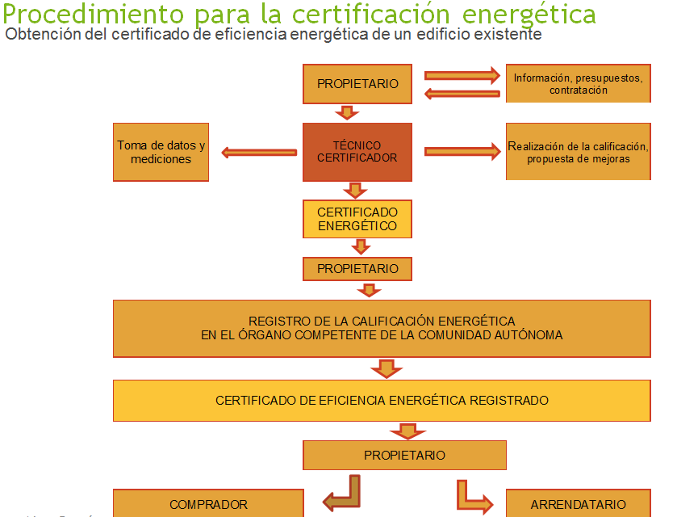
Notes:
ELIMINAR EN CASO DE PREFERIR LA TRANSPARENCIA COMO ESTABA ANTES

Slide 4
Segunda Convocatoria del Programa de Ayudas para la Rehabilitación Energética de Edificios Existentes (PAREER II)
4

Slide 5
OBJETO: Promover la realización de actuaciones integrales en los edificios existentes y contribuir a alcanzar los objetivos de eficiencia energética establecidos en la Directiva 2012/27/UE, y en el Plan Nacional de Acción de eficiencia energética 2014-2020.
DURACIÓN DEL PROGRAMA:
INICIO: 04/01/2018
FIN: 31/12/2018 o Agotamiento de presupuesto
                Presentación solicitudes: 1 mes natural después de esta fecha, 3 de febrero de 2018.
INICIO DE LAS ACTUACIONES: máximo 6 meses desde la notificación de concesión de ayuda.
FINALIZACIÓN Y JUSTIFICACIÓN: máximo 18 meses desde la notificación de concesión de ayuda (ampliable 6 meses justificadamente)
                Bases: Resolución de 14/12/2017, por la que se publica la Resolución de 6/3/2017, por la que se establecen las bases reguladoras de Segunda Convocatoria del Programa de Ayudas para actuaciones de rehabilitación energética de edificios existentes (BOE de 21/12/2017).
                Convocatoria: Resolución de 21/12/2017 por la que se establece la Segunda Convocatoria del Programa de Ayudas PAREER II. Publicado en la Base de Datos Nacional de Subvenciones (BDNS)

Slide 6
TIPOLOGÍAS DE ACTUACIONES ELEGIBLES:
      Tipología 1: Mejora de la eficiencia energética de la envolvente térmica.
      Tipología 2: Mejora de la eficiencia energética de las instalaciones térmicas y de iluminación.
      Tipología 3: Sustitución de energía convencional por energía solar térmica.
      Tipología 4: Sustitución de energía convencional por energía geotérmica.
Notes:
ELIMINAR EN CASO DE PREFERIR LA TRANSPARENCIA COMO ESTABA ANTES

Slide 7
ACTUACIONES ELEGIBLES deberán cumplir:
  No podrán haberse iniciado actuaciones antes de la entrada en vigor del Programa (04/01/2018).
  No podrán haberse pagado las inversiones antes de la fecha de solicitud de ayuda (fecha registro solicitud)
  Actuaciones tipología 1: no son elegibles actuaciones individuales sobre una o varias viviendas o locales del mismo edificio.
  Para actuaciones tipologías 2, 3 y 4: serán elegibles cuando la potencia térmica nominal de generación de calor o frío de la nueva instalación térmica sea mayor que:
        Para actuaciones de la tipología 2: …… 40 kW
        Para actuaciones de la tipología 3: …… 14 kW
        Para actuaciones de la tipología 4: …… 12 kW
  El coste elegible conjunto de las actuaciones en un mismo proyecto: debe ser superior a 30.000 € e inferior a 4.000.000 €.
  Mejorar 1 letra como mínimo de la calificación energética total del edificio medida en la escala de emisiones de CO₂.
  Edificios existentes, construidos antes de 2007.
  Edificios de cualquier uso según artículo 2.1 de la Ley de Ordenación de la Edificación (L.O.E) (se exceptúan los edificios industriales, de la defensa, agrícolas o partes de los mismos destinados a talleres, procesos industriales, de la defensa y agrícolas no residenciales).
  Las selección de las solicitudes de realiza en concurrencia simple.

Slide 8
COSTES ELEGIBLES :necesarios para conseguir los objetivos energéticos del Programa
      1º Honorarios profesionales de:
      Certificado de eficiencia energética.
      Redacción de los proyectos técnicos.
      Dirección y ejecución de la obra y de la instalación.
      Redacción del Informe que acredite la realización de las actuaciones emitido por organismo de control
      Gestión de la ayuda: gastos que el solicitante pudiera satisfacer a una empresa/ profesional por la gestión administrativa y documental de su solicitud ante el IDAE. (No deben superar el 4% de la ayuda otorgada, con un límite de 3.000 €/expediente.
  2º Inversión en equipos, materiales, costes de ejecución, obra civil asociada e instalaciones auxiliares y específicos para cada tipología:
      Tipología 1: instalaciones auxiliares necesarias para llevar a cabo la actuación, como andamiajes o grúas.
      Tipología 4: realización de los estudios, ensayos, sondeos y simulaciones preliminares previas a la realización del diseño de la instalación, sondeos, excavaciones, cimentaciones, zanjas, urbanización y demás elementos necesarios para su explotación, así como redes de calor/frío y estaciones de intercambio.
  Los costes correspondientes a actuaciones preparatorias, que sean necesarios para presentar la solicitud (proyecto, memorias técnicas, certificados, etc.), sí que podrán ser considerados elegibles, aun cuando hubieran sido facturados con anterioridad a la fecha de la solicitud de ayuda, pero con posterioridad a la entrada en vigor del programa (04/01/2018).

Slide 9
PRESUPUESTO
125.658.000 + 78.000.000 €, provenientes del Fondo Nacional de Eficiencia Energética (FNEE) = 203.658.000 €
Presupuesto común para las cuatro tipologías de actuación.
En caso de agotamiento del presupuesto disponible antes del 31/12/2018, y con nueva aprobación presupuestaria del FNEE, se podrá ampliar el presupuesto, publicitándose en la pagina web (www.idae.es).
Notes:
Directiva 2012/27 UE
Artículo 20
Fondo nacional de eficiencia energética, financiación y apoyo técnico
4. Los Estados miembros podrán crear un Fondo nacional de eficiencia energética. El objetivo de este Fondo será respaldar las iniciativas nacionales de eficiencia energética.
5. Los Estados miembros podrán autorizar que las obligaciones previstas en el artículo 5, apartado 1, se cubran mediante contribuciones anuales al Fondo nacional de eficiencia energética, de una cuantía equivalente a la de las inversiones necesarias para el cumplimiento de dichas obligaciones.

Slide 10
  MECANISMOS DE APOYO ECONÓMICO:
    Ayuda dineraria sin contraprestación + préstamo reembolsable: (hasta el 90% del coste elegible)
    Ayuda dineraria sin contraprestación: Formada por una ayuda base que dependerá de cada tipología de actuación y que podrá ser incrementada mediante una ayuda adicional.
    Préstamo reembolsable:
      Tipo de interés: Euribor + 0,0%
      Plazo máximo de amortización de 12 años (incluido periodo de carencia opcional de 1 año)
      Garantías: Aval bancario, contrato de seguro de caución, o depósito en efectivo a favor del IDAE en la Caja General del Depósitos del Ministerio de Economía y Competitividad, por importe del 20% de la cuantía del préstamo.

Slide 11
CUANTÍA Y MODALIDAD DE AYUDA
  La cuantía máxima de las ayudas se determinará en función de la tipología de actuación y su coste elegible correspondiente:
Tipologías de actuación (% s/coste elegible) | CUANTÍA MÁXIMA ENTREGA DINERARIA SIN CONTRAPRESTACIÓN |  | CUANTÍA MÁXIMO PRÉSTAMO REEMBOLSABLE
 | Ayuda BASE | Ayuda Adicional por criterio social, eficiencia energética o actuación integrada
Tipo 1. Mejora de la eficiencia energética de la envolvente térmica | 30 % | En función del uso del edificio y de acuerdo a lo establecido en Anexo I, para el tipo de actuación. Hasta los límites de la normativa de ayudas de Estado o tasa de cofinanciación FEDER en la Comunidad Autónoma donde radique el proyecto, según el Anexo V | 60 %
Tipo 2. Mejora de la eficiencia energética de las instalaciones térmicas y de iluminación | 20 % |  | 70 %
Tipo 3. Sustitución de energía convencional por energía solar térmica | 30 % |  | 60 %
Tipo 4. Sustitución de energía convencional por energía geotérmica | 30 % |  | 60 %
EE
EERR

Slide 12
AYUDA ADICIONAL
  A efectos de graduación de la ayuda adicional ,se entenderá por:
  Criterio social: actuaciones que se realicen en edificios que hayan sido calificados definitivamente bajo algún régimen de protección pública, por el órgano competente de la CCAA, o bien las actuaciones sean realizadas en edificios de viviendas situados en las Áreas de Regeneración y Renovación Urbanas, de acuerdo con el Plan Estatal de Fomento del Alquiler de Viviendas, la Rehabilitación Edificatoria, y la Regeneración y Renovación Urbanas 2013-2016.
  Eficiencia energética: actuaciones que eleven la calificación energética del edificio para obtener una clase energética A o B, en la escala de CO₂, incrementen en 2 letras la calificación energética de partida.
  Actuación integrada: edificios de uso vivienda que realicen dos o más tipologías de actuación, siendo obligatoriamente una sobre la envolvente térmica (tipología 1) que suponga una disminución mínima de la demanda global en calefacción y refrigeración del 30%, combinada con otra actuación de la tipología 2 (casos C1-Reforma sala calderas, C2-Equipos generación térmica), tipologías 3 o tipología 4, que suponga al menos, la sustitución del 60% de la potencia de generación térmica existente.

Slide 13
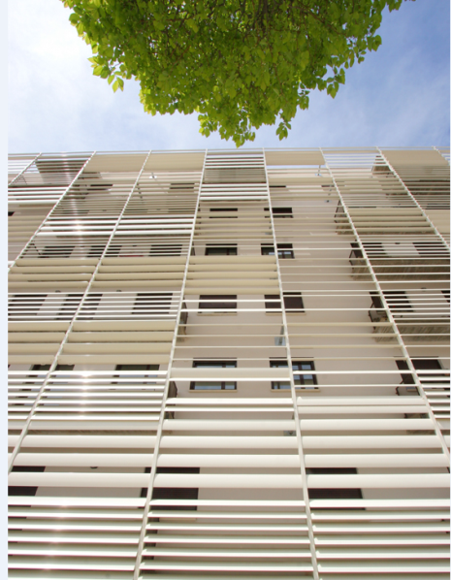
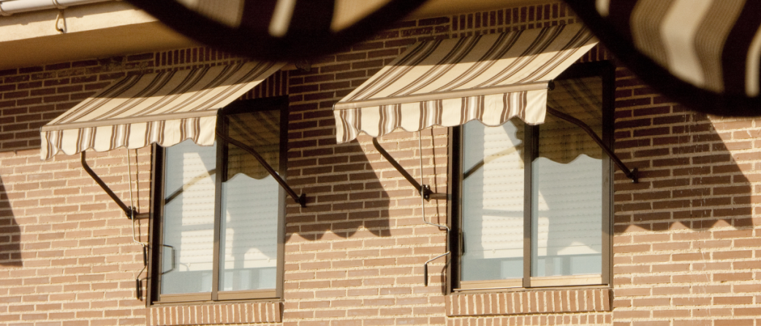
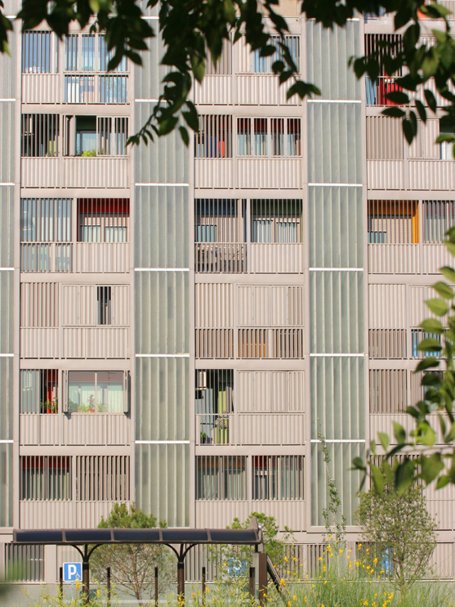
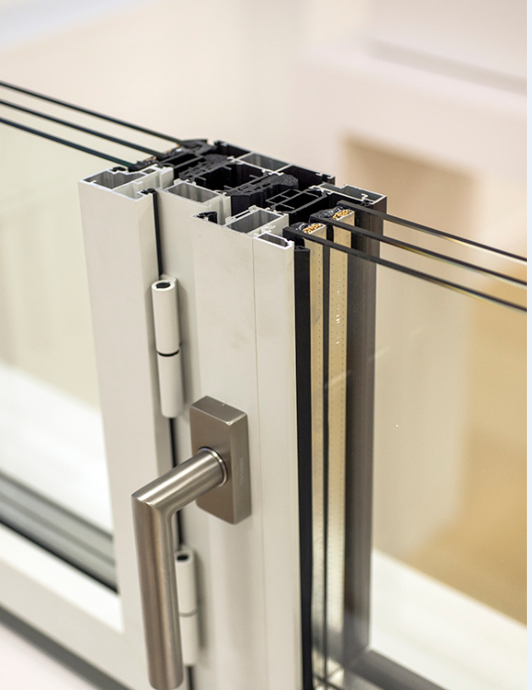
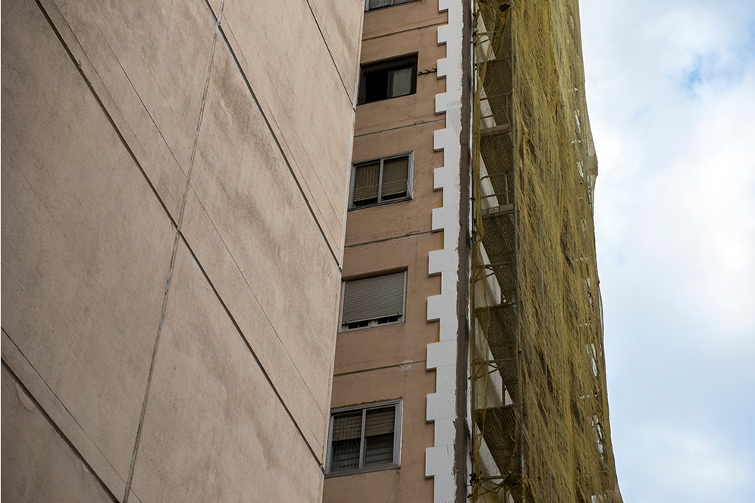

Slide 14
CUANTÍA AYUDA POR TIPOLOGÍA DE ACTUACIÓN 1: Mejora de la eficiencia energética de la envolvente térmica
Ayuda o subvención BASE: 30% del coste elegible.
En el caso de edificios en bloque de uso vivienda la cuantía tendrá un límite máximo de 6.000 €/vivienda.
Ayuda o subvención ADICIONAL:
Préstamo reembolsable: Podrá ser del 60% del coste elegible
En el caso de edificios en bloque de uso vivienda la cuantía tendrá un límite adicional máximo de 12.000 €/vivienda.

Slide 15
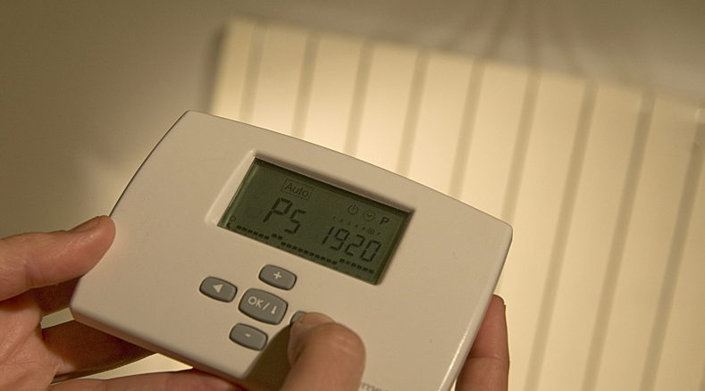
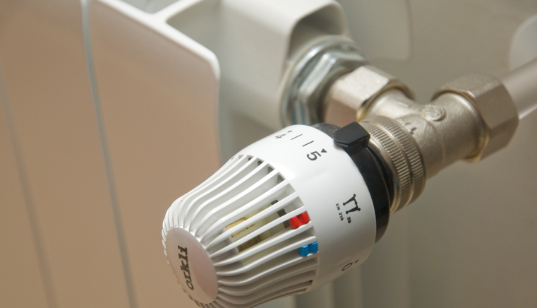
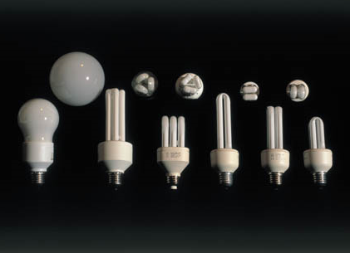
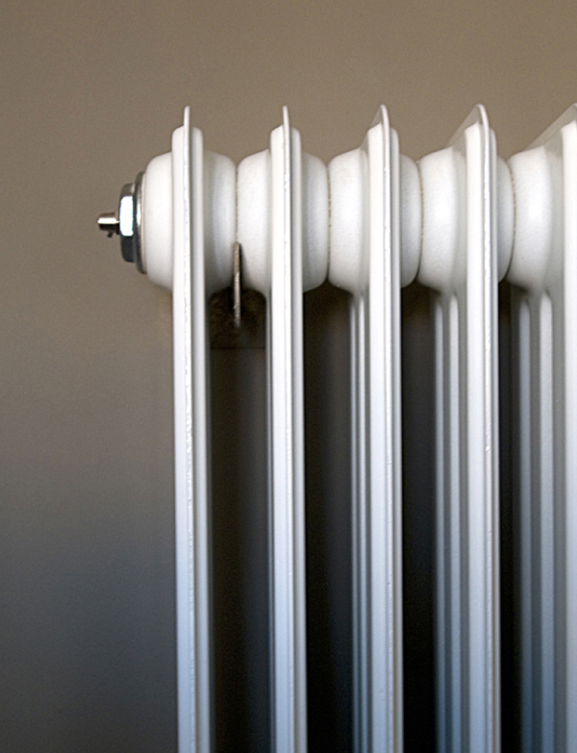
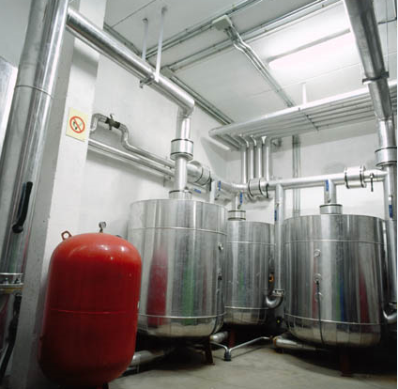
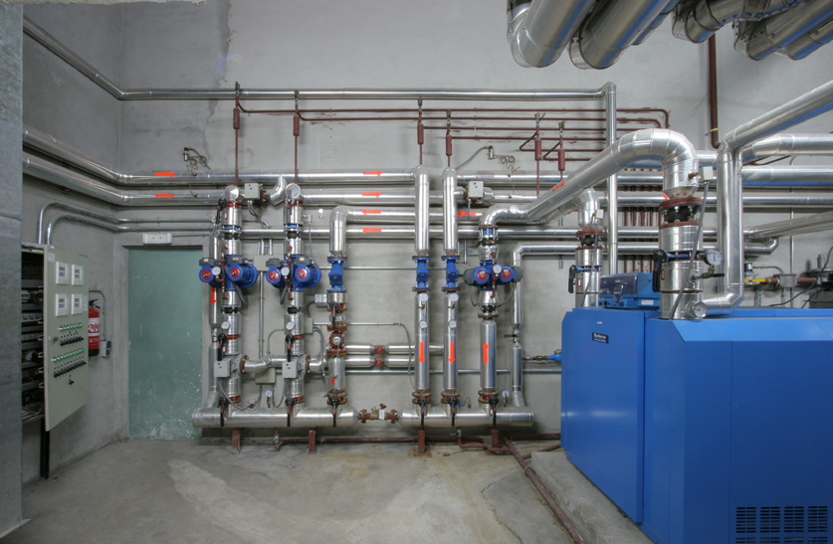

Slide 16
CUANTÍA AYUDA POR TIPOLOGÍA DE ACTUACIÓN 2: Mejora de la eficiencia energética de las instalaciones térmicas y de iluminación
Serán actuaciones elegibles las instalaciones con potencia > 40 kW.
Ayuda o subvención BASE: 20% del coste elegible.
Ayuda o subvención ADICIONAL:
Caso M de monitorización del consumo de energía en tiempo real: ayuda adicional única del 30% sobre el coste elegible.
Préstamo reembolsable: 70% del coste elegible,
Caso C1 – Reforma sala calderas: Coste elegible máximo = 2.900 x P(kW) ^{0,62}
Caso M - monitorización del consumo de energía en tiempo real: importe del préstamo reembolsable de hasta un máximo del 40% de la inversión elegible.
Caso C2, C3, M e ILU: coste elegible máximo el que resulte de la suma de conceptos de Base Sexta de la resolución.

Slide 17
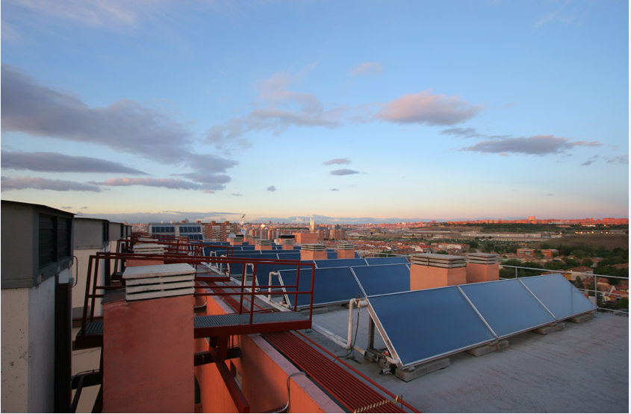
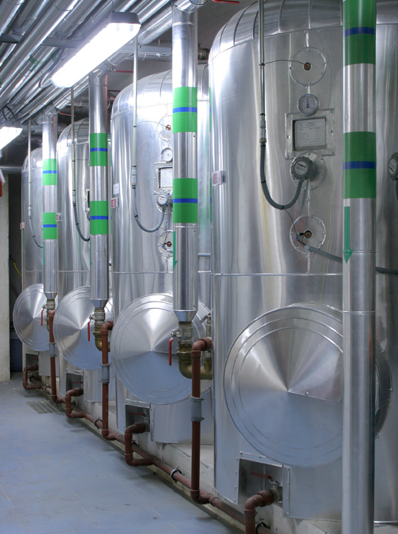
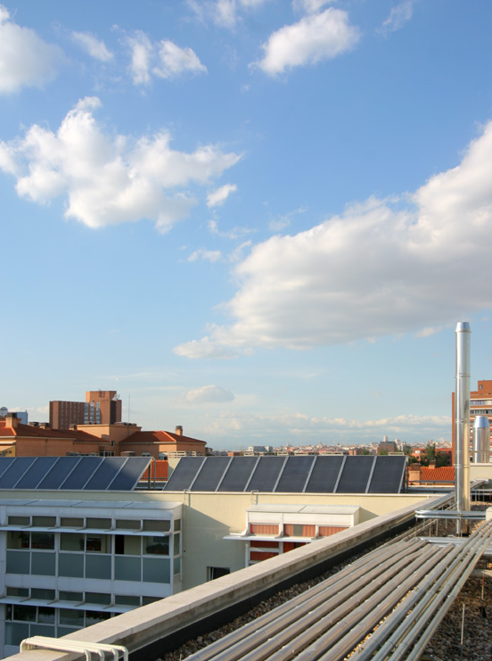
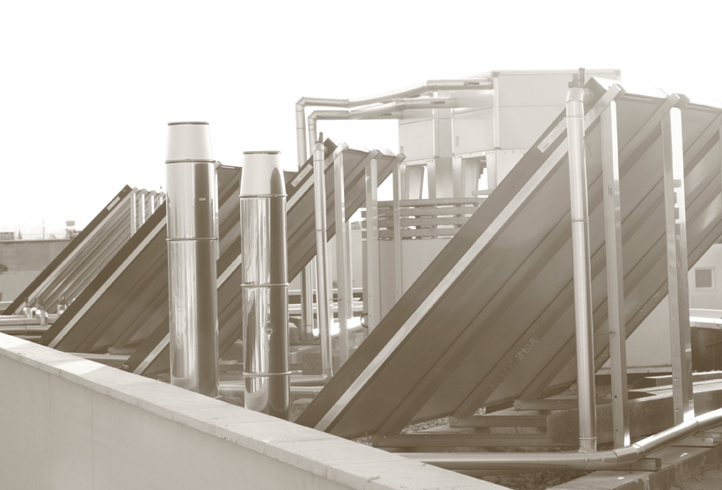

Slide 18
CUANTÍA DE LA AYUDA POR TIPOLOGÍA DE ACTUACIÓN 3: Sustitución de energía convencional por energía solar térmica en las instalaciones térmicas
Para ser elegible la potencia térmica nominal de la instalación solar térmica nueva o de la instalación solar existente sobre la que se actúe debe > 14 kW.
Ayuda o subvención BASE: Podrá ser del 30 % del coste elegible.
Ayuda o subvención ADICIONAL:
Préstamo reembolsable: Podrá ser del 60% del coste elegible.
El coste elegible máximo, que será el que resulte de las fórmulas en función del caso y de Ps (kW), que es la potencia de la instalación solar térmica. Casos S1, S2 y S3.

Slide 19
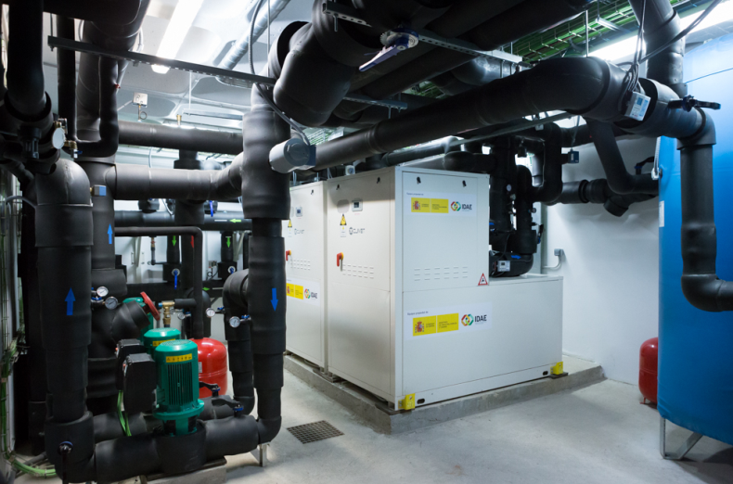
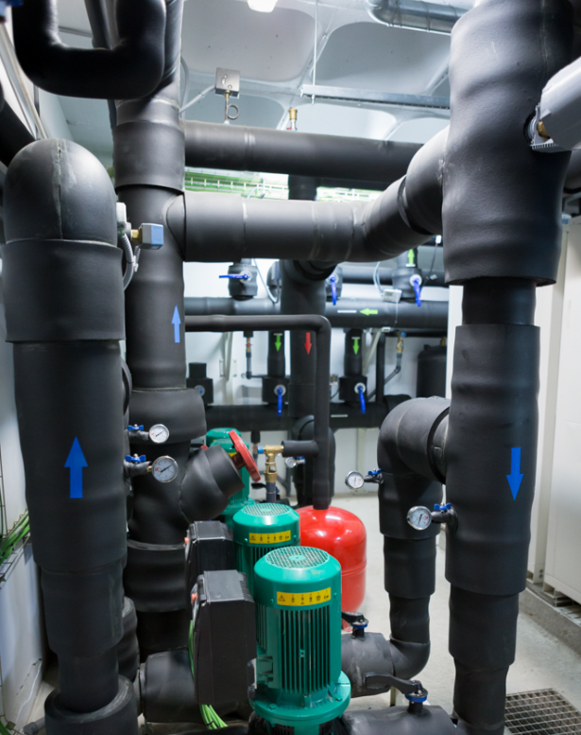
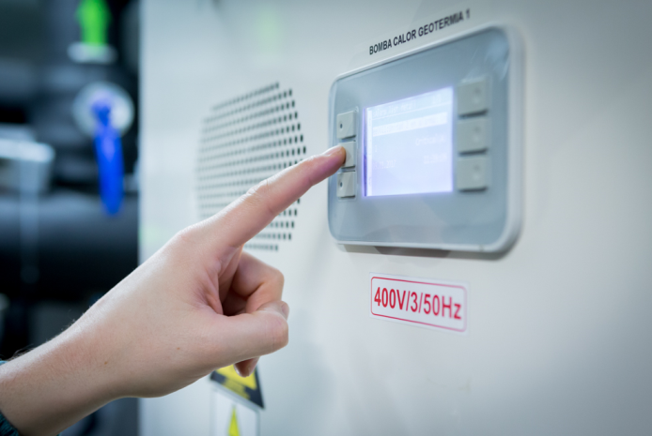
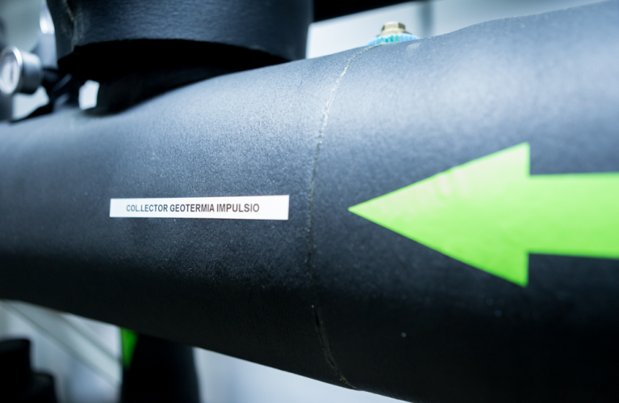

Slide 20
CUANTÍA DE LA AYUDA POR TIPOLOGÍA DE ACTUACIÓN 4: Sustitución de energía convencional por energía geotérmica en instalaciones térmicas
Serán actuaciones elegibles las instalaciones que utilicen la energía geotérmica con potencia >12 kW.
Ayuda o subvención BASE: Podrá ser del 30% del coste elegible.
Ayuda o subvención ADICIONAL:
Préstamo reembolsable: Podrá ser del 60% del coste elegible
El coste elegible máximo, que será el que resulte de las fórmulas en función del caso y de P (kW) que es la potencia térmica del generador. Casos G1, G2, GR1 y GR2

Slide 21
RÉGIMEN DE CONCESIÓN DE AYUDAS:
Las ayudas serán INCOMPATIBLES con cualesquiera otras concedidas, para la misma finalidad, por cualesquiera Administraciones públicas u organismos o entes públicos, nacionales o internacionales, salvo que se acredite por el beneficiario que estas últimas se aplican a actuaciones distintas de las que sean objeto de solicitud en dicha convocatoria.
Como excepción, serán COMPATIBLES con otras ayudas otorgadas por cualquier entidad pública, y hasta el límite máximo del coste de la actuación subvencionada, siempre que el beneficiario sea una entidad sin actividad mercantil o comercial y se cumpla que:
El beneficiario que cumpla las condiciones del criterio social de la Base Séptima;
La ayuda otorgada por la otra entidad u organismo público incluya alguno de los siguientes criterios de promoción de actuaciones: social para colectivos o áreas especialmente necesitadas, o alta eficiencia energética.
El IDAE dispondrá en su página web del Listado de convocatorias de ayudas que reconoce como compatibles con el PAREER II, previa solicitud de la entidad u organismo público convocante al IDAE.

Slide 22
DOCUMENTACIÓN A PRESENTAR CON CARÁCTER GENERAL
  Fotocopia de documento que acredite la propiedad del edificio
  Consulta descriptiva y gráfica de datos catastrales del inmueble
  Informe justificativo según modelo disponible en la web del IDAE
  Certificado de eficiencia energética del edificio en su estado actual (con justificante de registro del CEEactual)
  Certificado de eficiencia energética del edificio alcanzado tras la reforma propuesta
  Proyecto o memoria técnica de las actuaciones a realizar
  Presupuesto de la empresa o empresas que realizarán la ejecución de las actuaciones (con contrato de mantenimiento en Tipología 4)
  Certificado de la C.C.A.A. acreditando el requisito para optar a al ayuda adicional por criterio social, en el caso de aquellos que se acojan a él

Slide 23
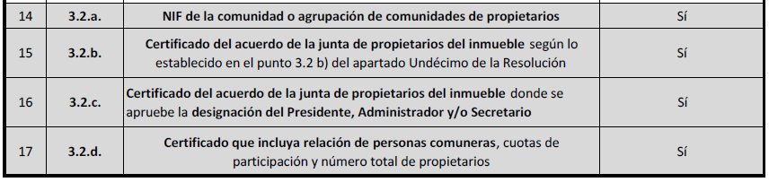
DOCUMENTACIÓN A PRESENTAR CON CARÁCTER ESPECÍFICO
  En la web del IDAE pueden descargarse los listados de “Documentos a aportar según el tipo de beneficiario”:
  Comunidad de propietarios o agrupación de comunidades de propietarios

Slide 24
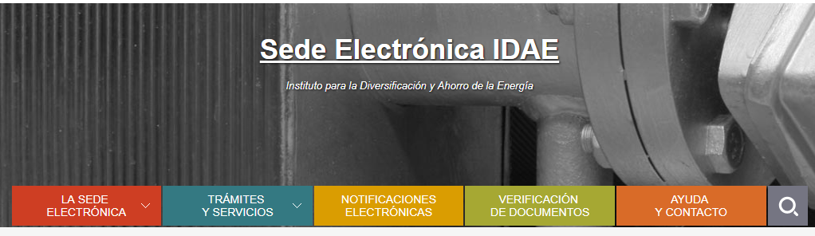
SOLICITUD DE AYUDA AL PROGRAMA PAREER II
SEDE ELECTRÓNICA DEL IDAE:
La documentación debe cargarse en la Sede Electrónica del IDAE a la que se accede desde la web del PAREER II:
http://www.idae.es/ayudas-y-financiacion/para-rehabilitacion-de-edificios-programa-pareer/segunda-convocatoria-del
Para acceder al formulario de solicitud, así como para colgar la documentación solicitada, será imprescindible que el solicitante disponga de un certificado electrónico en vigor.

Slide 25
SOLICITUD DE AYUDA AL PROGRAMA PAREER II
DUDAS Y ACLARACIONES:
Se podrán dirigir al:
Servicio de Información al Ciudadano en Eficiencia Energética y Energías Renovables (SICER), a través del correo ciudadano@idae.es
Correo postal del IDAE, C/ Madera 8, 28004 Madrid
Teléfono 91 314 66 73 en horario de 10 a 14 horas de lunes a viernes (Fax 91 523 04 14).

Slide 26
JUSTIFICACIÓN DE LA REALIZACIÓN DE LAS ACTUACIONES
La documentación a aportar será la siguiente:
    Certificado final de obra suscrito por el director de obra y director de ejecución de la obra, en su caso, para las actuaciones de mejora de la envolvente térmica.
    Certificado de la instalación térmica, suscrito por el director de la instalación o instalador autorizado en el órgano competente de la Comunidad Autónoma de acuerdo con el RITE, en el caso de las actuaciones 2, 3 y 4.
      Certificado de eficiencia energética obtenido una vez realizadas las actuaciones, suscrito por técnico competente, en el que se acredite la mejora de 1, 2 o más letras y registrado en el Registro del Órgano Competente de la Comunidad Autónoma.
      Informe que acredite la adecuada realización de las actuaciones de acuerdo con la documentación presentada en la solicitud de la ayuda, emitido por Entidad de Control de Calidad de la Edificación.
      Copias de las facturas y justificantes bancarios de los pagos realizados. Se considerará realizado el pago o gasto correspondiente cuando haya sido satisfecho efectivamente con anterioridad a los plazos de justificación determinados en las presentes bases, no aceptándose pagos en metálico.

Slide 27
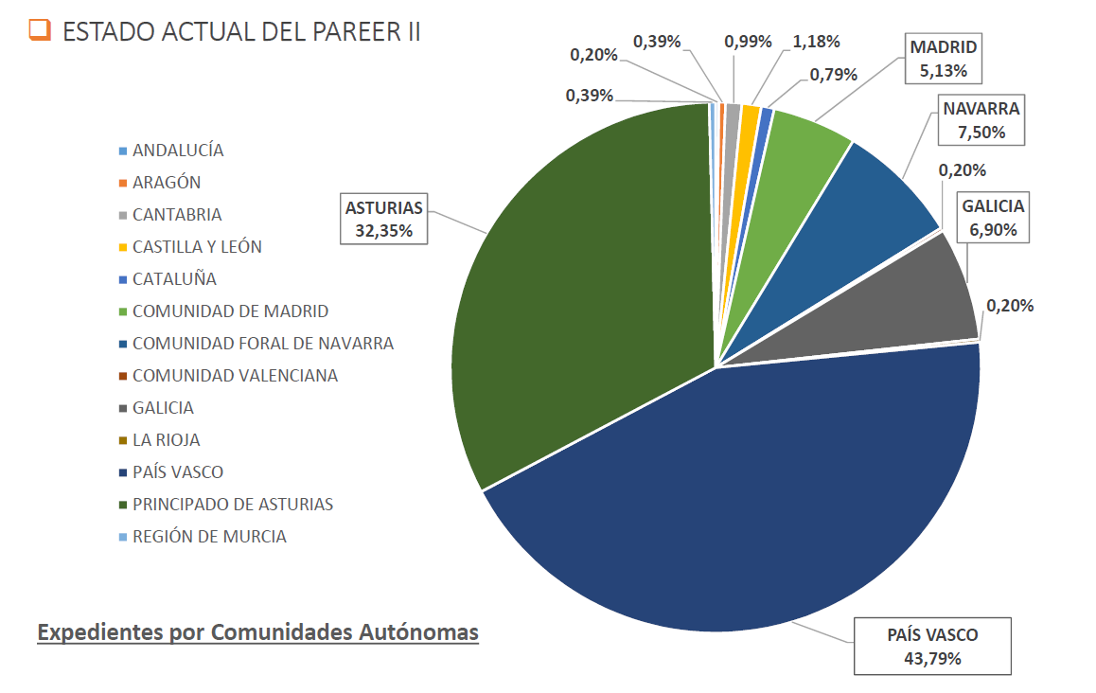
Notes:
Se han presentado 507 expedientes

Slide 28
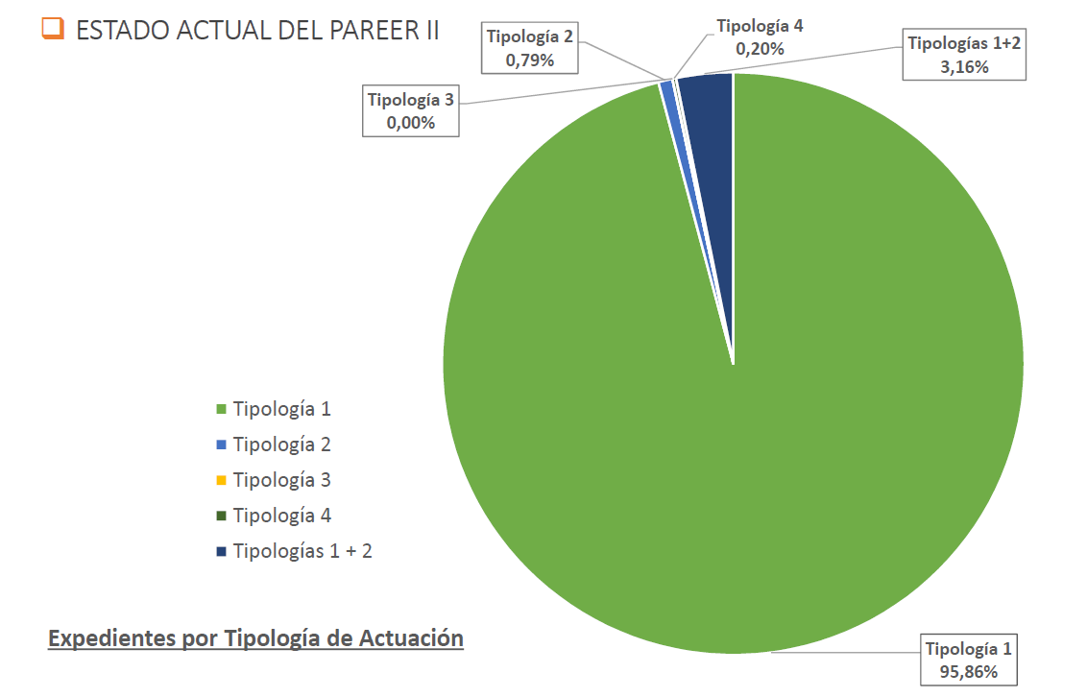

Slide 29
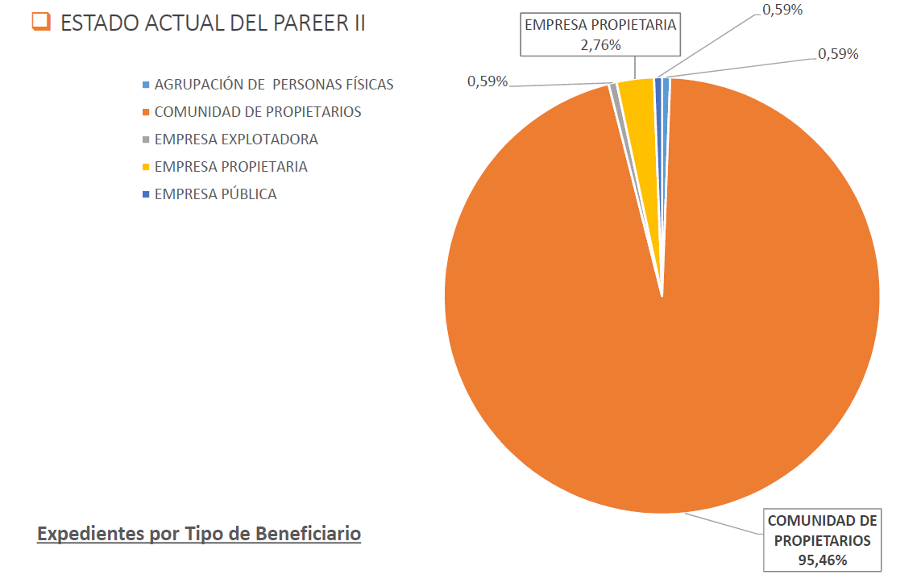

Slide 30
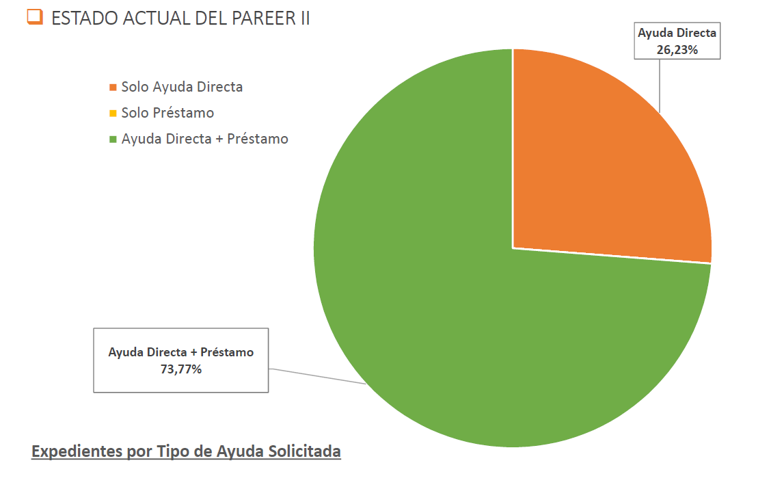

Slide 31


